Slide 1
IT 서비스 공모전 개발부분
:Rocket Folio
17102062 이용훈
17102067 정진원

Slide 2
Contents
01
02
서비스 계획 동기
03
사용 프레임워크 및 utils
04
서비스 기능
DB 데이터 모델링
05
06
추후 개발방향
비즈니스 모델

Slide 3
01
서비스 계획 동기
서비스 선정 동기

Slide 4
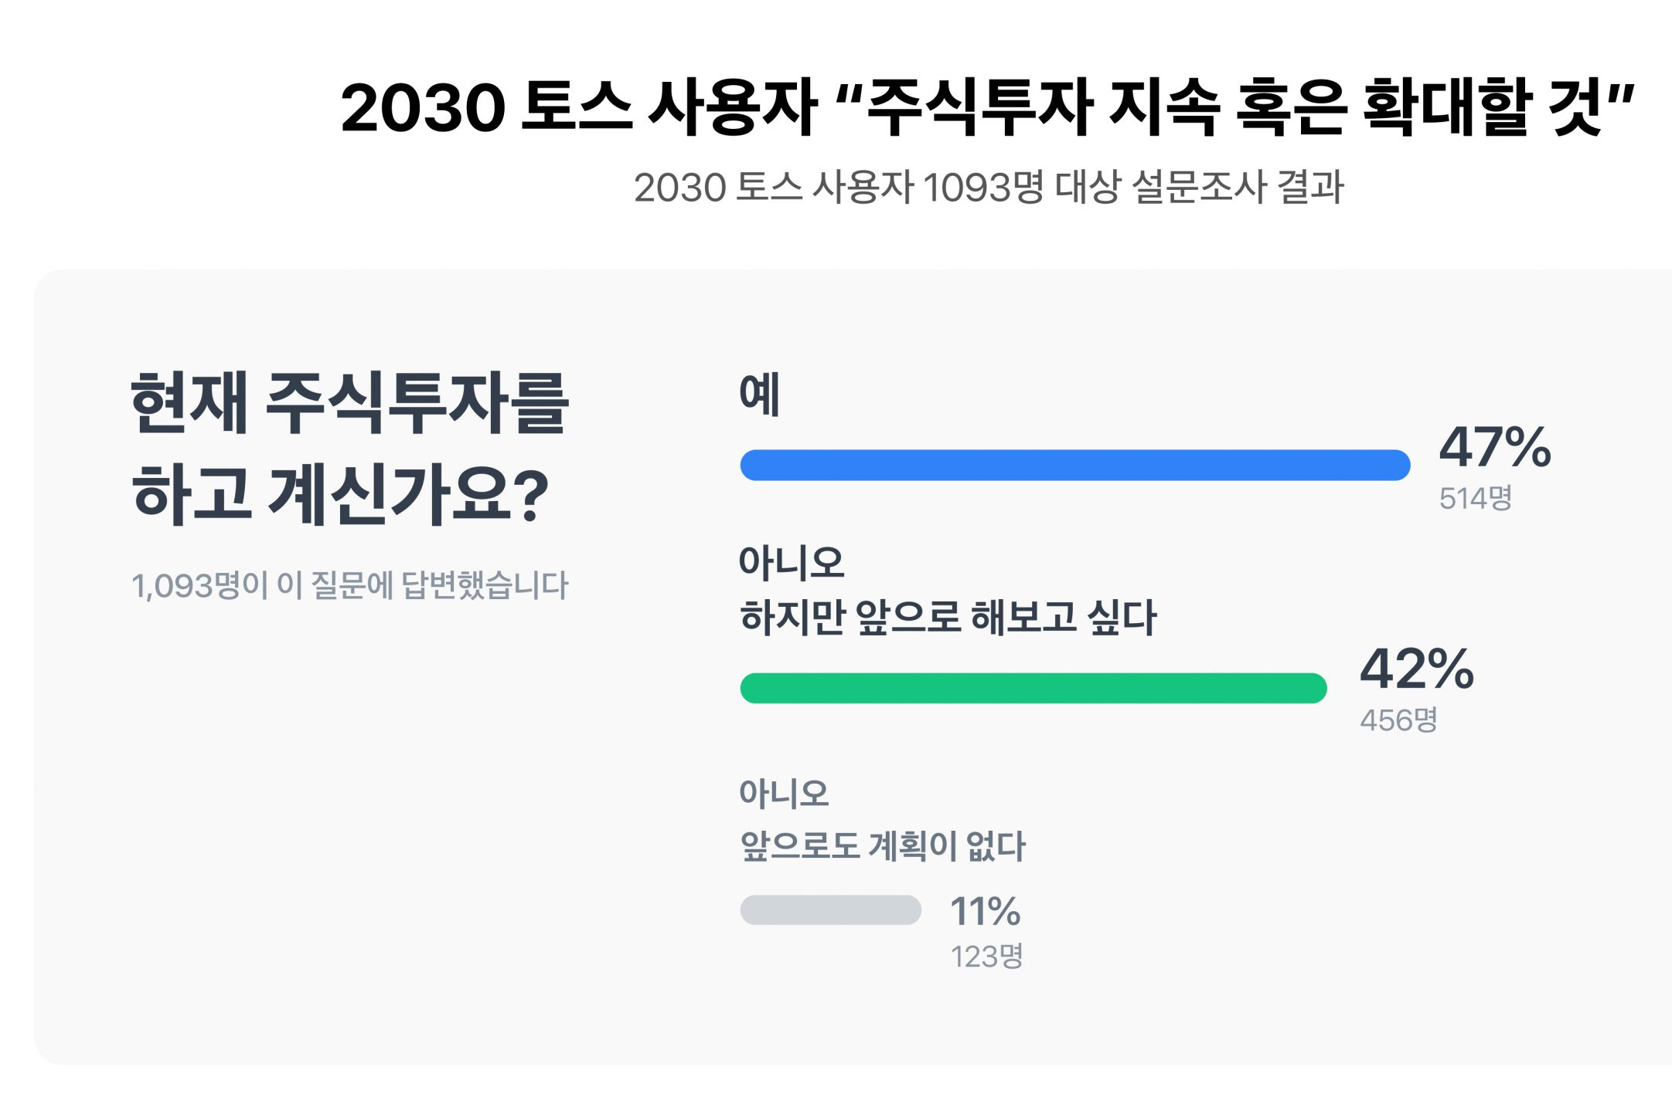
서비스 선정 동기
2030 주식 투자경력(토스)
2030 주식 사용자의 수는 증가하고 있으며 상대적으로 투자경력을 짧은 편이다
주식투자를 하지 않지만 할 계획인 응답자 중 절반 이상인 54% 는 하는 방법을 몰라서 주식투자를 하지 않고 있다고 답했다.

Slide 5
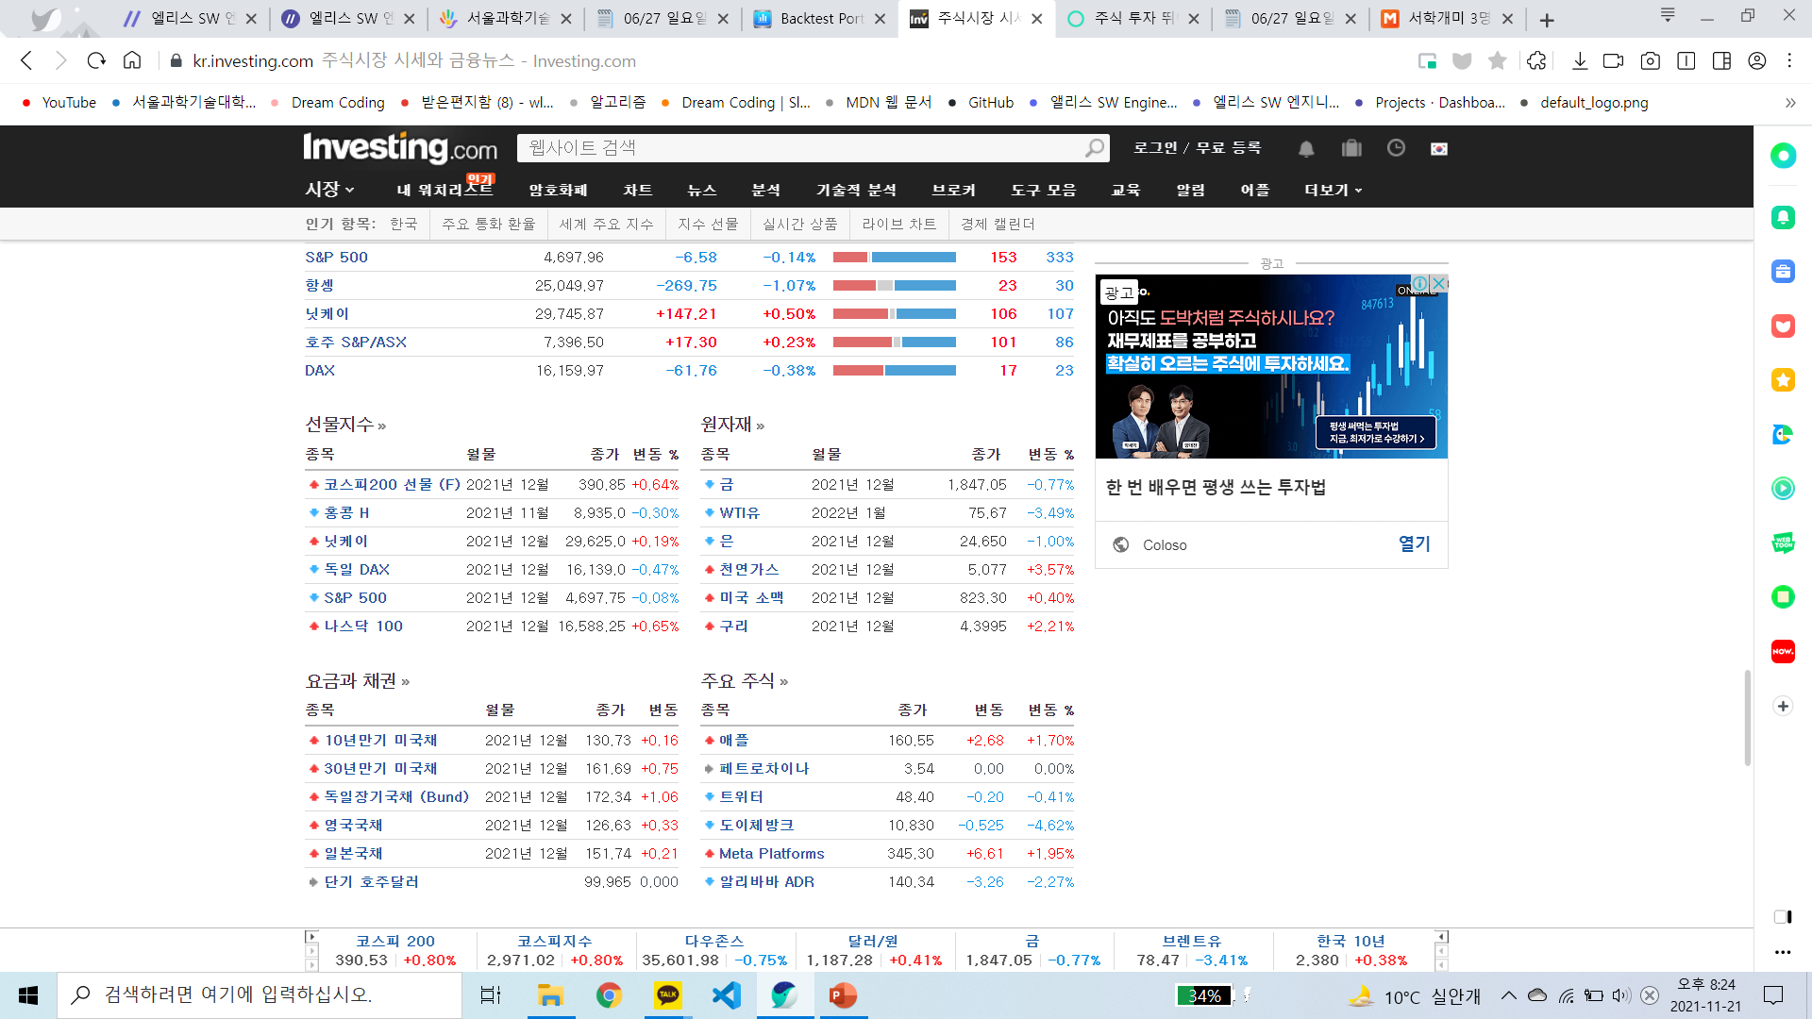
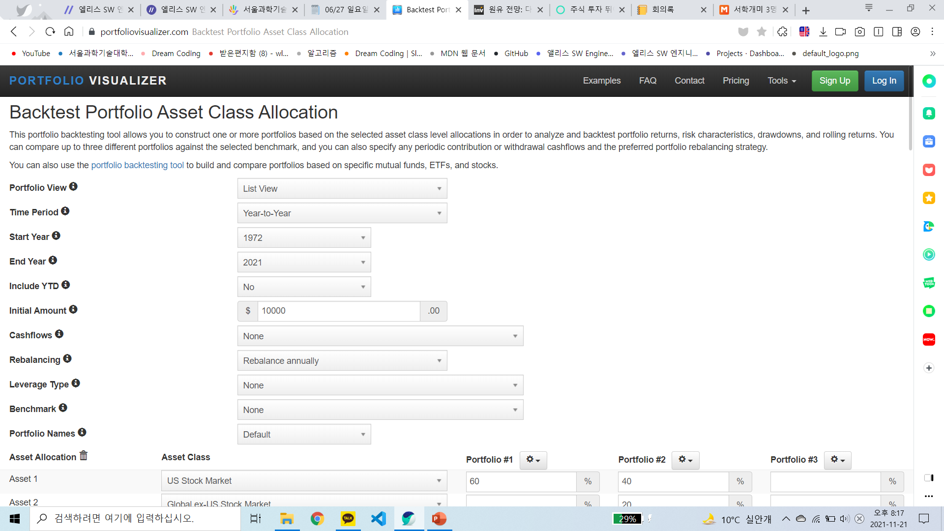
서비스 선정 동기
하지만, 종합적으로 여러 자산의 가격을 볼 수 있는 사이트는 포트폴리오에 대한 분석 기능을 제공하지 않고, 포트폴리오 분석을 제공하는 사이트는 설정해야 할 사항이 너무 많아서 초보자가 사용하기에 적합하지 않다.

Slide 6
서비스 선정 동기
현재 한국에서 일반적으로 사용하는 자산 관리 서비스들은 주식과 암호화폐가 분리되어 있는 서비스들이 많다.
애널리스트 일을 하시는 지인 분께 포트폴리오 분석 시 필수적인 기능을 물어보니 상관관계 분석과 백테스팅이라 했다.
따라서, 이를 종합하여 주식을 시작하지 얼마 되지 않아서 포트폴리오 구성에 어려움을 겪고 있는 2030세대들을 위해 주식 및 암호화폐 자산을 모아서 자산의 종합 포트폴리오를 구성하고, 이를 기반으로 상관관계 분석 및 백테스팅을 통해 자신의 포트폴리오를 분석할 수 있는 서비스를 개발하겠다고 계획했다.

Slide 7
02
사용 프레임워크 및 utils

Slide 8




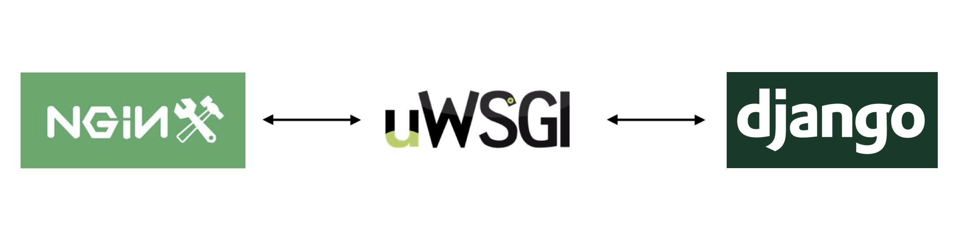
사용 프레임워크 및 utils
Frontend : HTML, JS, CSS
Backend framework : Django
Database : SQLite
Deployment : AWS(EC2) + uwsgi + nginx

Slide 9
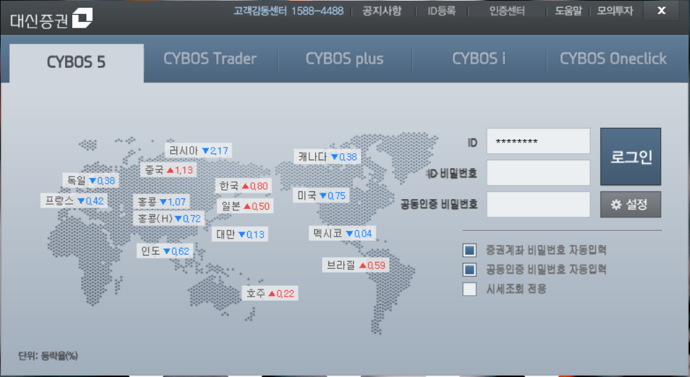
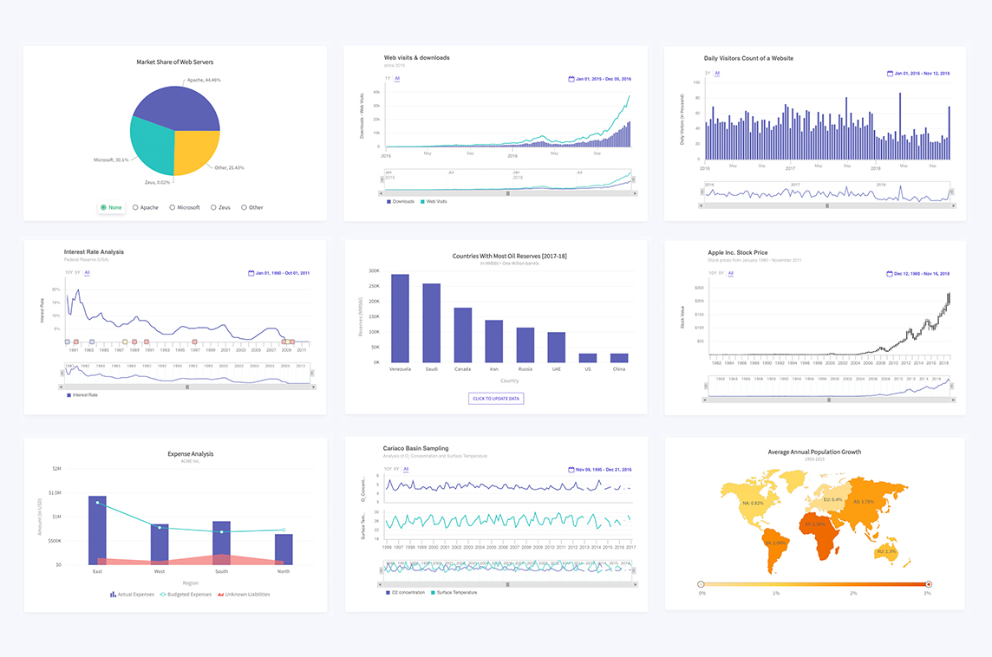
사용 프레임워크 및 utils
주식 데이터
대신증권 API 를 통해 코스피 코스닥 전체 주식데이터 다운로드
실시간 주식 데이터
BS 를 통한 네이버 증권 크롤링
가상화폐 데이터
Pyupbit API 연동
그래프
(Open source) FusionCharts 사용
구글로그인
Google OAuth

Slide 10
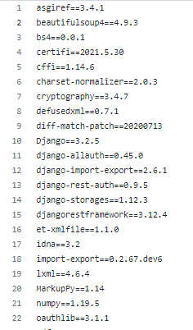
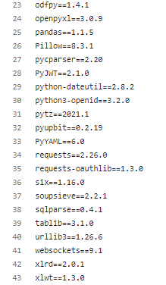
사용 프레임워크 및 utils
Requirements.txt

Slide 11
03
서비스 기능

Slide 12
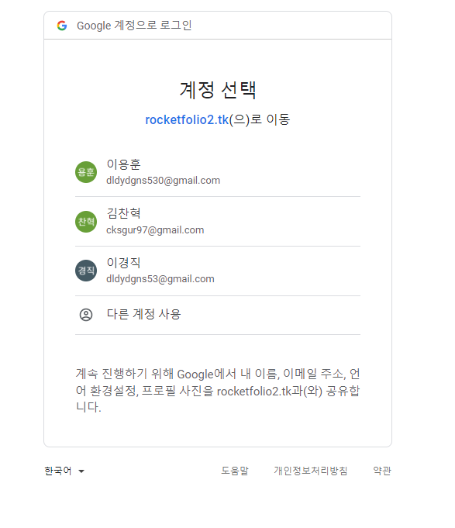
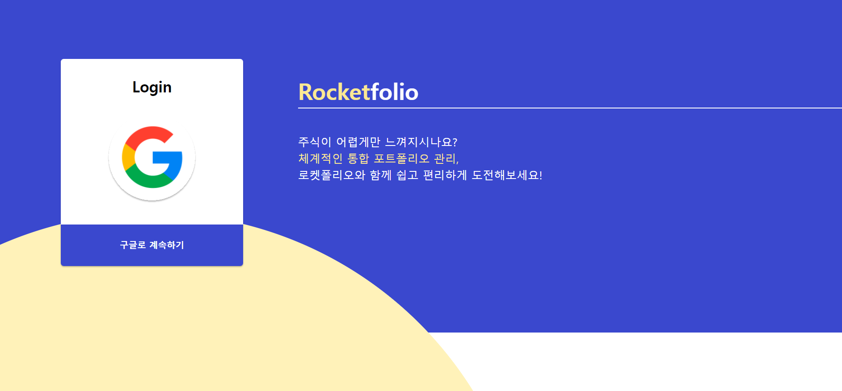
서비스 기능
구글 OAuth 로그인
1. 구글 로그인 기능

Slide 13
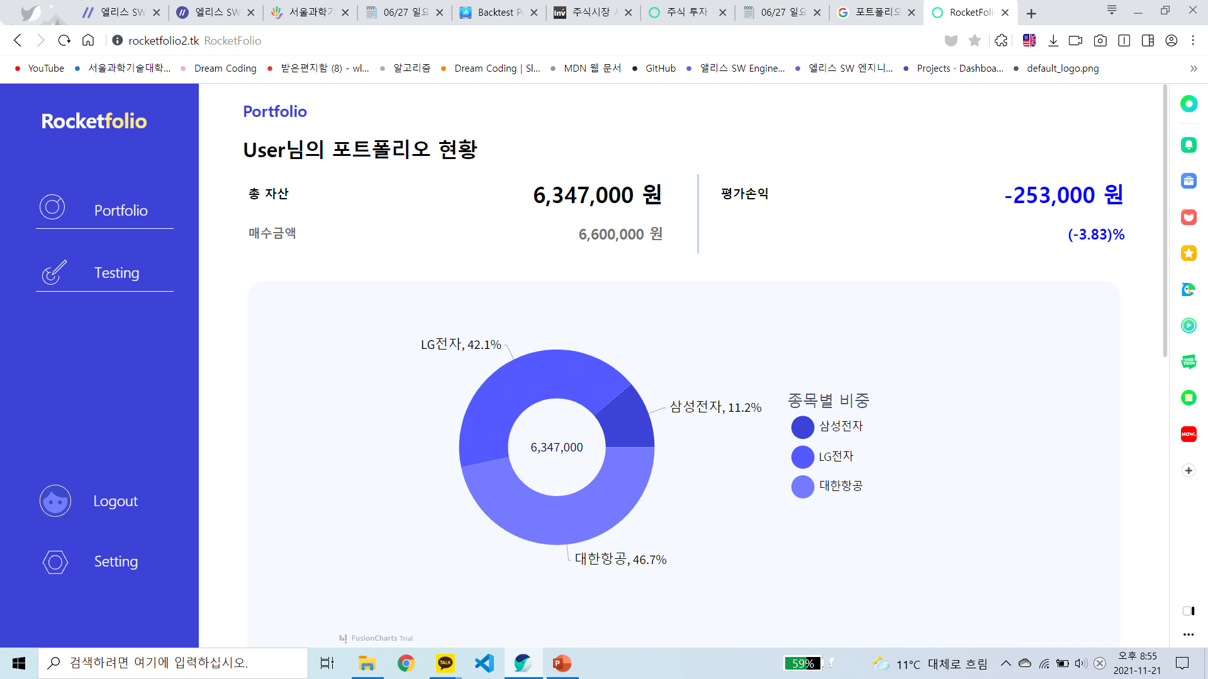
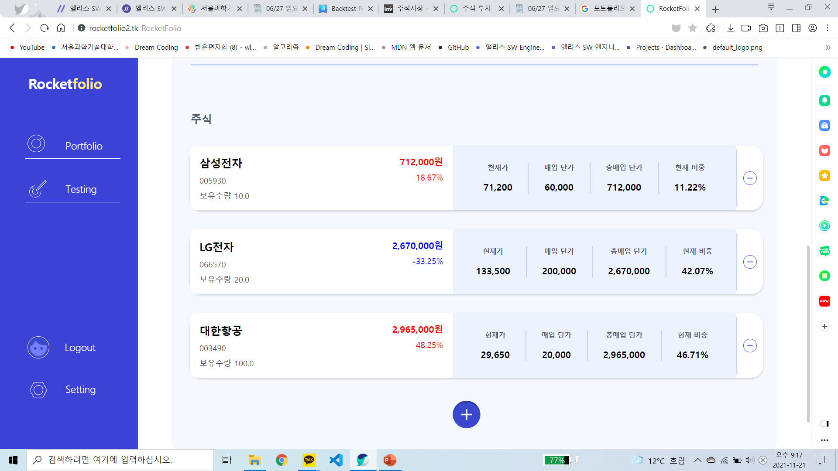
서비스 기능
주식 포트폴리오
포트폴리오에 주식추가
소유 주식에 대한 현재가 및 관련데이터 제공 (크롤링을 통해 현재 가격 제공)

Slide 14
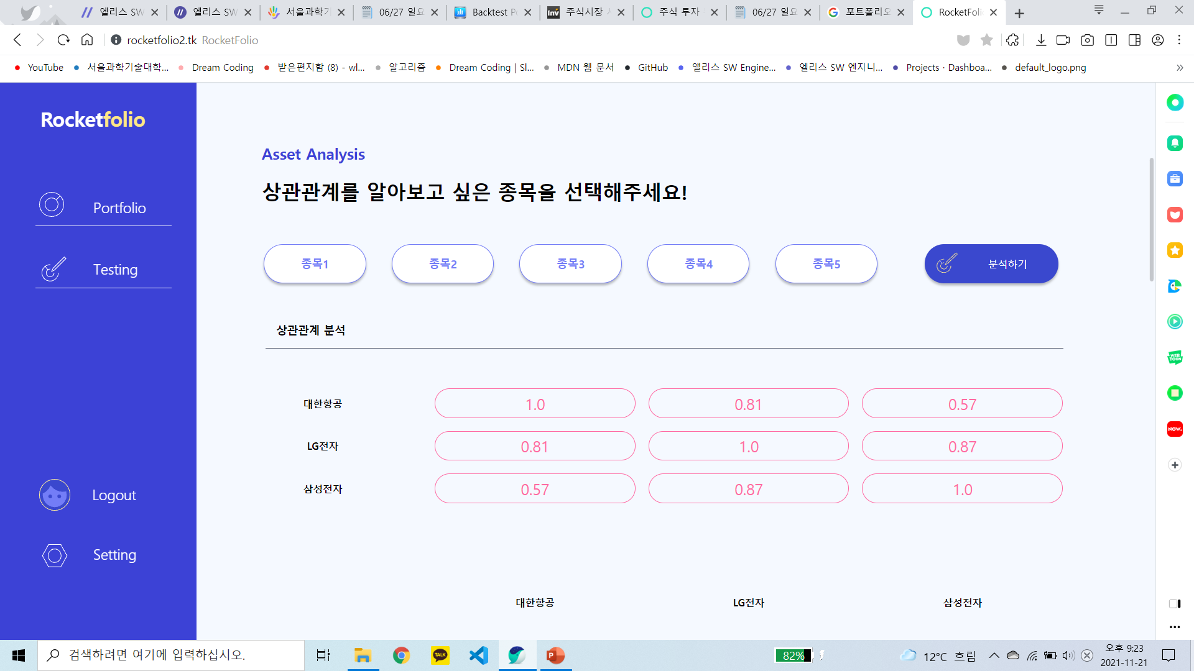
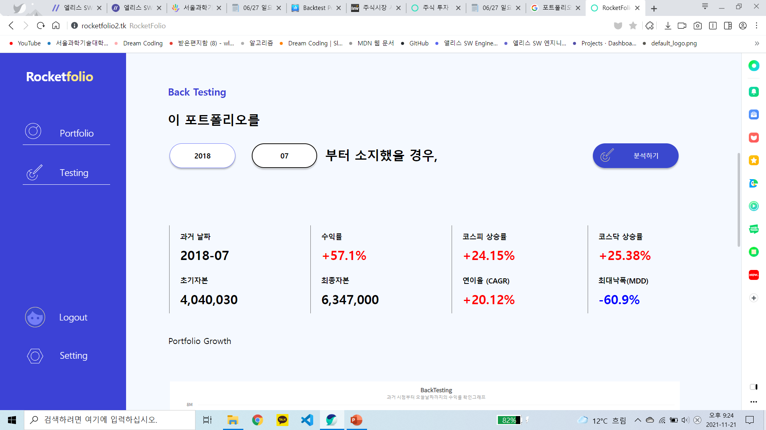
서비스 기능
주식 테스팅
최대 5개의 주식간 상관관계 정보 제공
최대 2016년 부터의 백테스팅 그래프 제공
백테스팅 구성 주식데이터 정보 제공
최대 5개의 주식간 상관관계
백테스팅 정보 제공

Slide 15
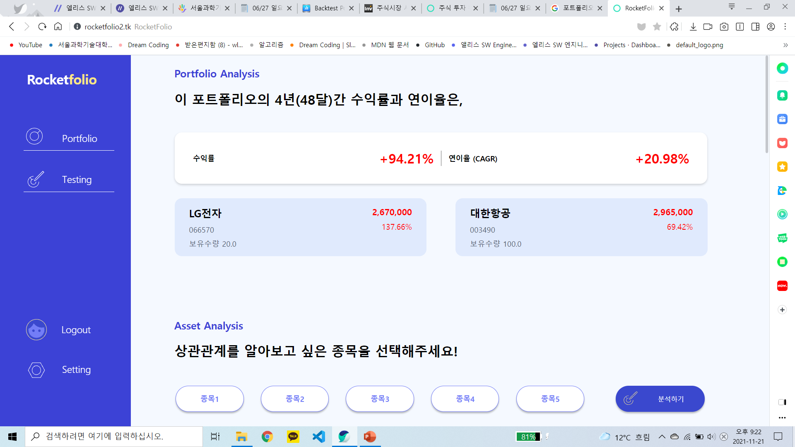
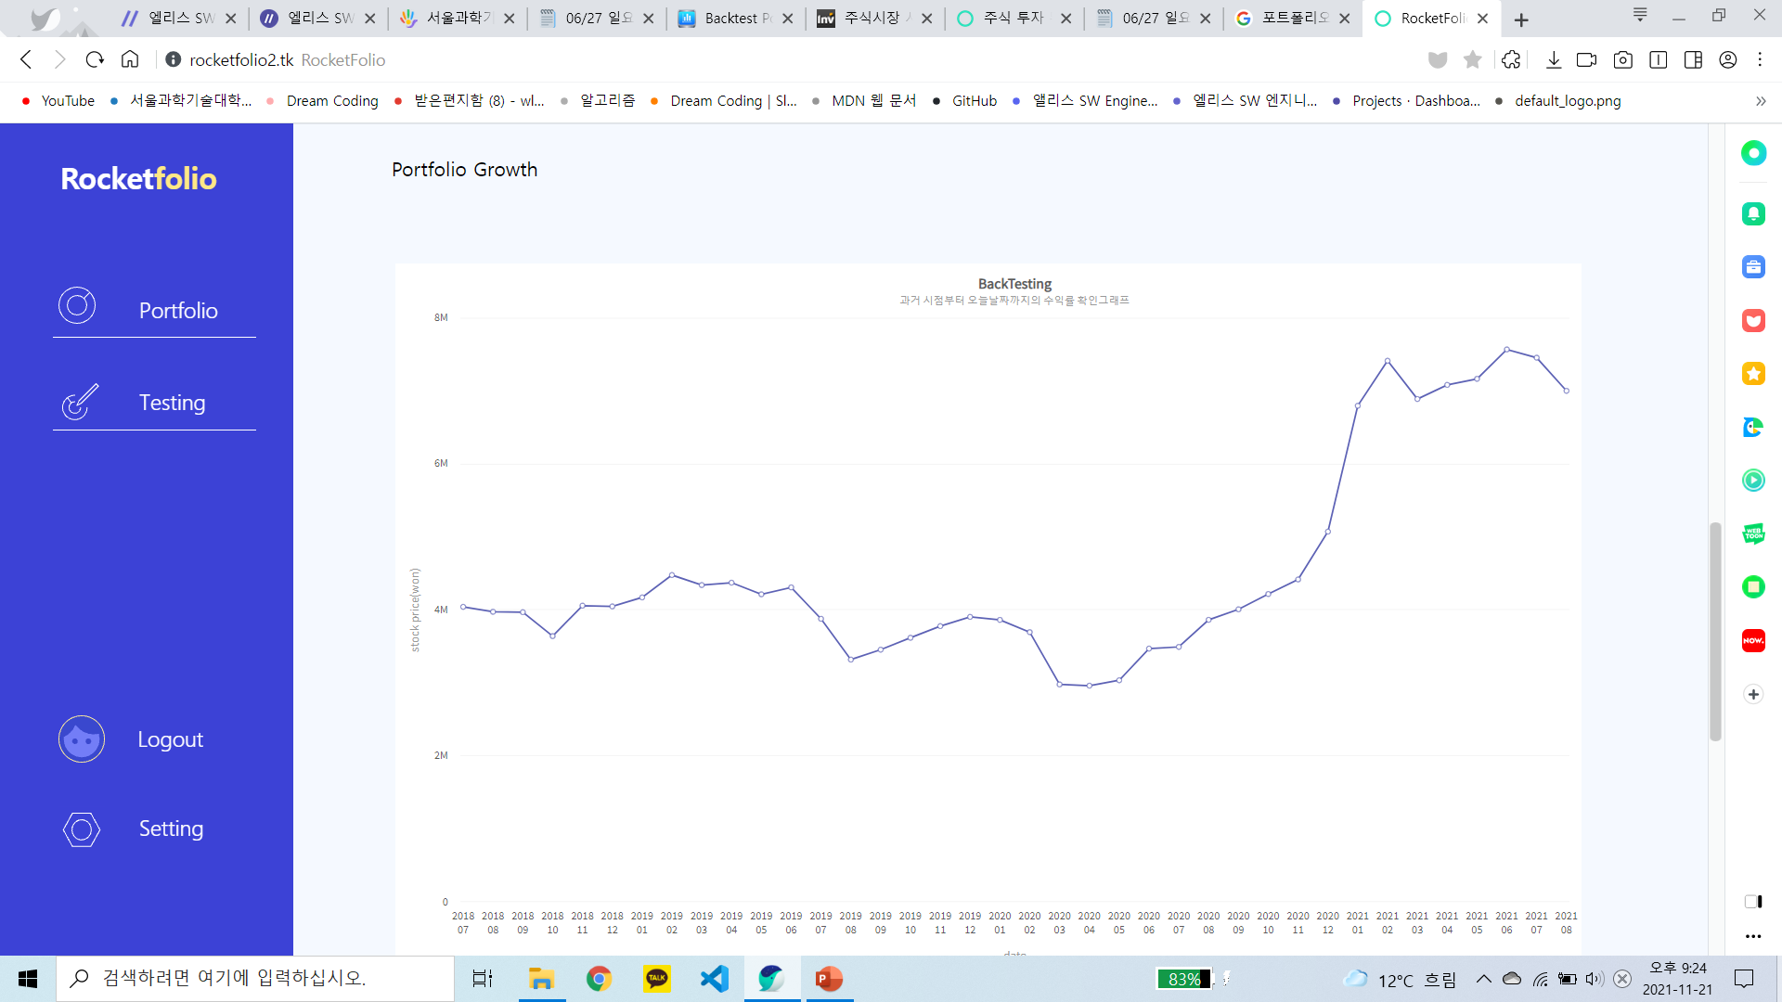
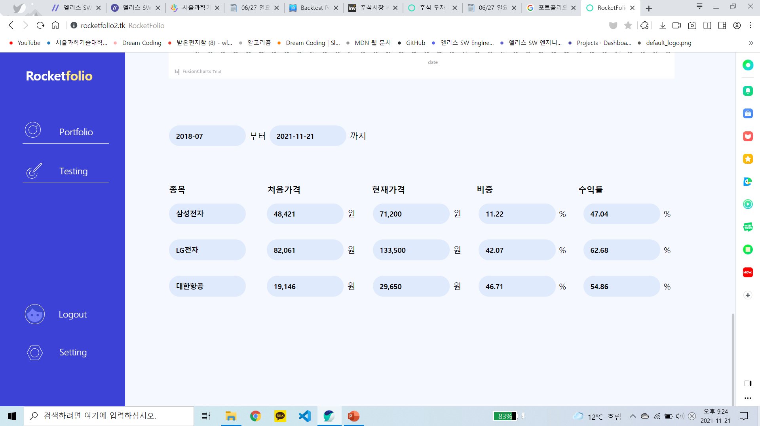
서비스 기능
주식 테스팅
N년간의 수익률 정보에서 최대 수익률과 최소 수익률을 대표로 보여준다
백테스팅 구성 주식 정보를 제공
N 년간의 수익률
백테스팅 구성 주식 정보
백테스팅 그래프

Slide 16
04
DB 데이터 모델링

Slide 17
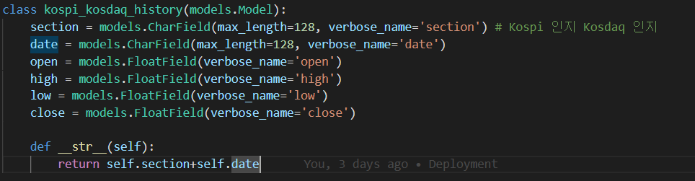
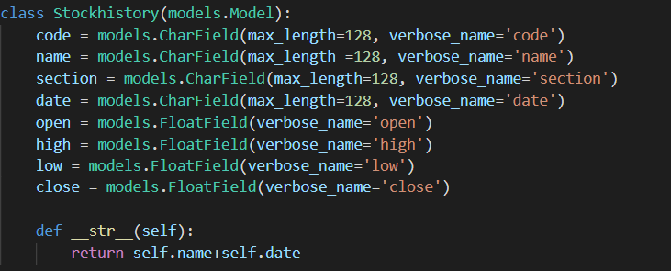
DB 데이터 모델링
코스피 코스닥 과거 데이터
전종목 주식 과거 데이터(5년간)

Slide 18
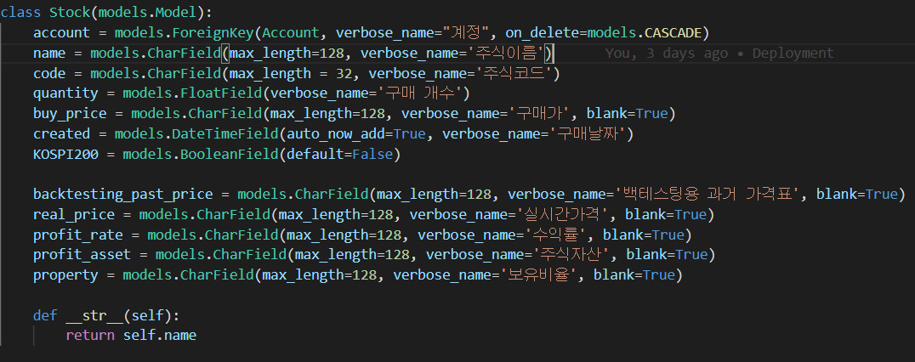
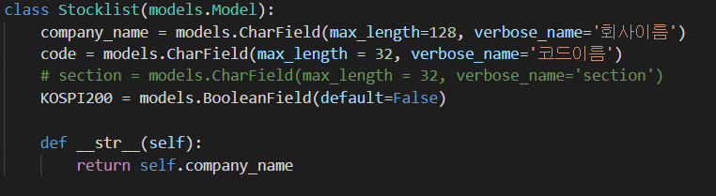
DB 데이터 모델링
개인 소유 주식 데이터
코스피 코스닥 상정 회사 리스트 및 대신증권 API 연동을 위한 고유코드

Slide 19
05
추후 개발방향

Slide 20
추후 개발방향
1. 기존 서비스는 업비트 API 를 이용하여 주식과 가상화폐 종합 포트폴리오 제공, 주식 전용 포트폴리오 제공, 가상화폐 전용 포트폴리오 제공을 한다.
하지만, 가상화폐 API로부터 데이터를 불러오기 전에 페이지가 로드되는 에러가 발생하여 가상화폐 부분은 제외하고 배포되었다. -> 추가 개발 필요
2. RocketFolio 는 주식과 가상화폐 계좌 연동을 초기 개발 방향으로 설정하였으나 사업자 등록이 되어야만 주식계좌 연동이 가능하다는 문제가 발생 -> 추후 서비스 목적으로 추가 개발시 고려

Slide 21
06
비즈니스 모델

Slide 22

비즈니스 모델
B2C
Target customer : 주식을 처음 시작하는 사람들(20,30)
Business Infra : 개별 고객의 계좌와 연동된 포트폴리오, 백테스팅 및 상관관계 분석 기능
사용료, 서비스 이용자 수
자산 포트폴리오 확인 및 분석 서비스

Slide 23

비즈니스 모델
B2B
Target customer : 은행(주식계좌 개설 고객 유치 목적)
Business Infra : 은행의 신규고객 유치를 위한 초보 투자자 도움 기능(백테스팅, 상관관계 분석),
기존고객 유지를 위해 지속적인 고객 요구를 반영한 서비스 개선
사용료, 서비스 신뢰도
자산 포트폴리오 확인 서비스 및
고객 attraction

Slide 24
배포 사이트 및 깃허브 주소
최종 버전 :
http://www.rocketfolio2.tk/
가상화폐 연동버전 :
http://rocketfolio.tk/
Github code :
https://github.com/YHLEE9753/Rocket_Folio

